Slide 1


Sistem integrat de comunicație vehicul-infrastructură (V2I). Automobil autonom cu funcție de recunoaștere a semnelor rutiere și interfață Android.
Student: Mihăilă Bogdan-Iulian
Coordonator: S.l.dr.ing.Corneliu Buzduga

Slide 2
Motivația alegerii temei
Rezolvarea unei probleme reale;
Testarea comunicației Vehicul-Infrastructură (V2I) la scară redusă;
Explorarea tehnologiilor emergente din domeniul IoT și sistemelor embedded;
Dezvoltarea unei soluții scalabile;
Potențialul de aplicare în viața reală.

Slide 3
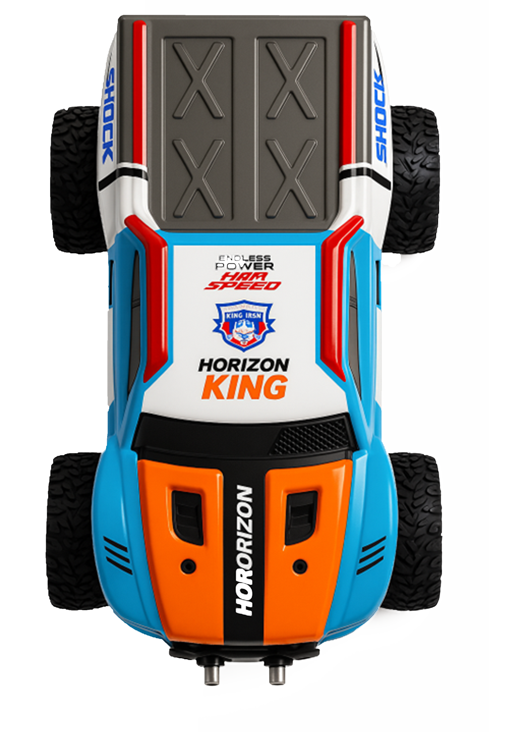
Obiective
Dezvoltarea unui vehicul la scară redusă (Elysium RC);
Control de la distanță prin aplicație mobilă Android ;
Comunicare Vehicul-Infrastructură (V2I) prin RFID și Bluetooth;
Detecția obstacolelor în timp real;
Înregistrarea unui traseu și reproducerea acestuia;
Demonstrarea autonomiei de grad 3-4;
Adaptarea vehiculului la condiții noi de trafic în mod automat.

Slide 4
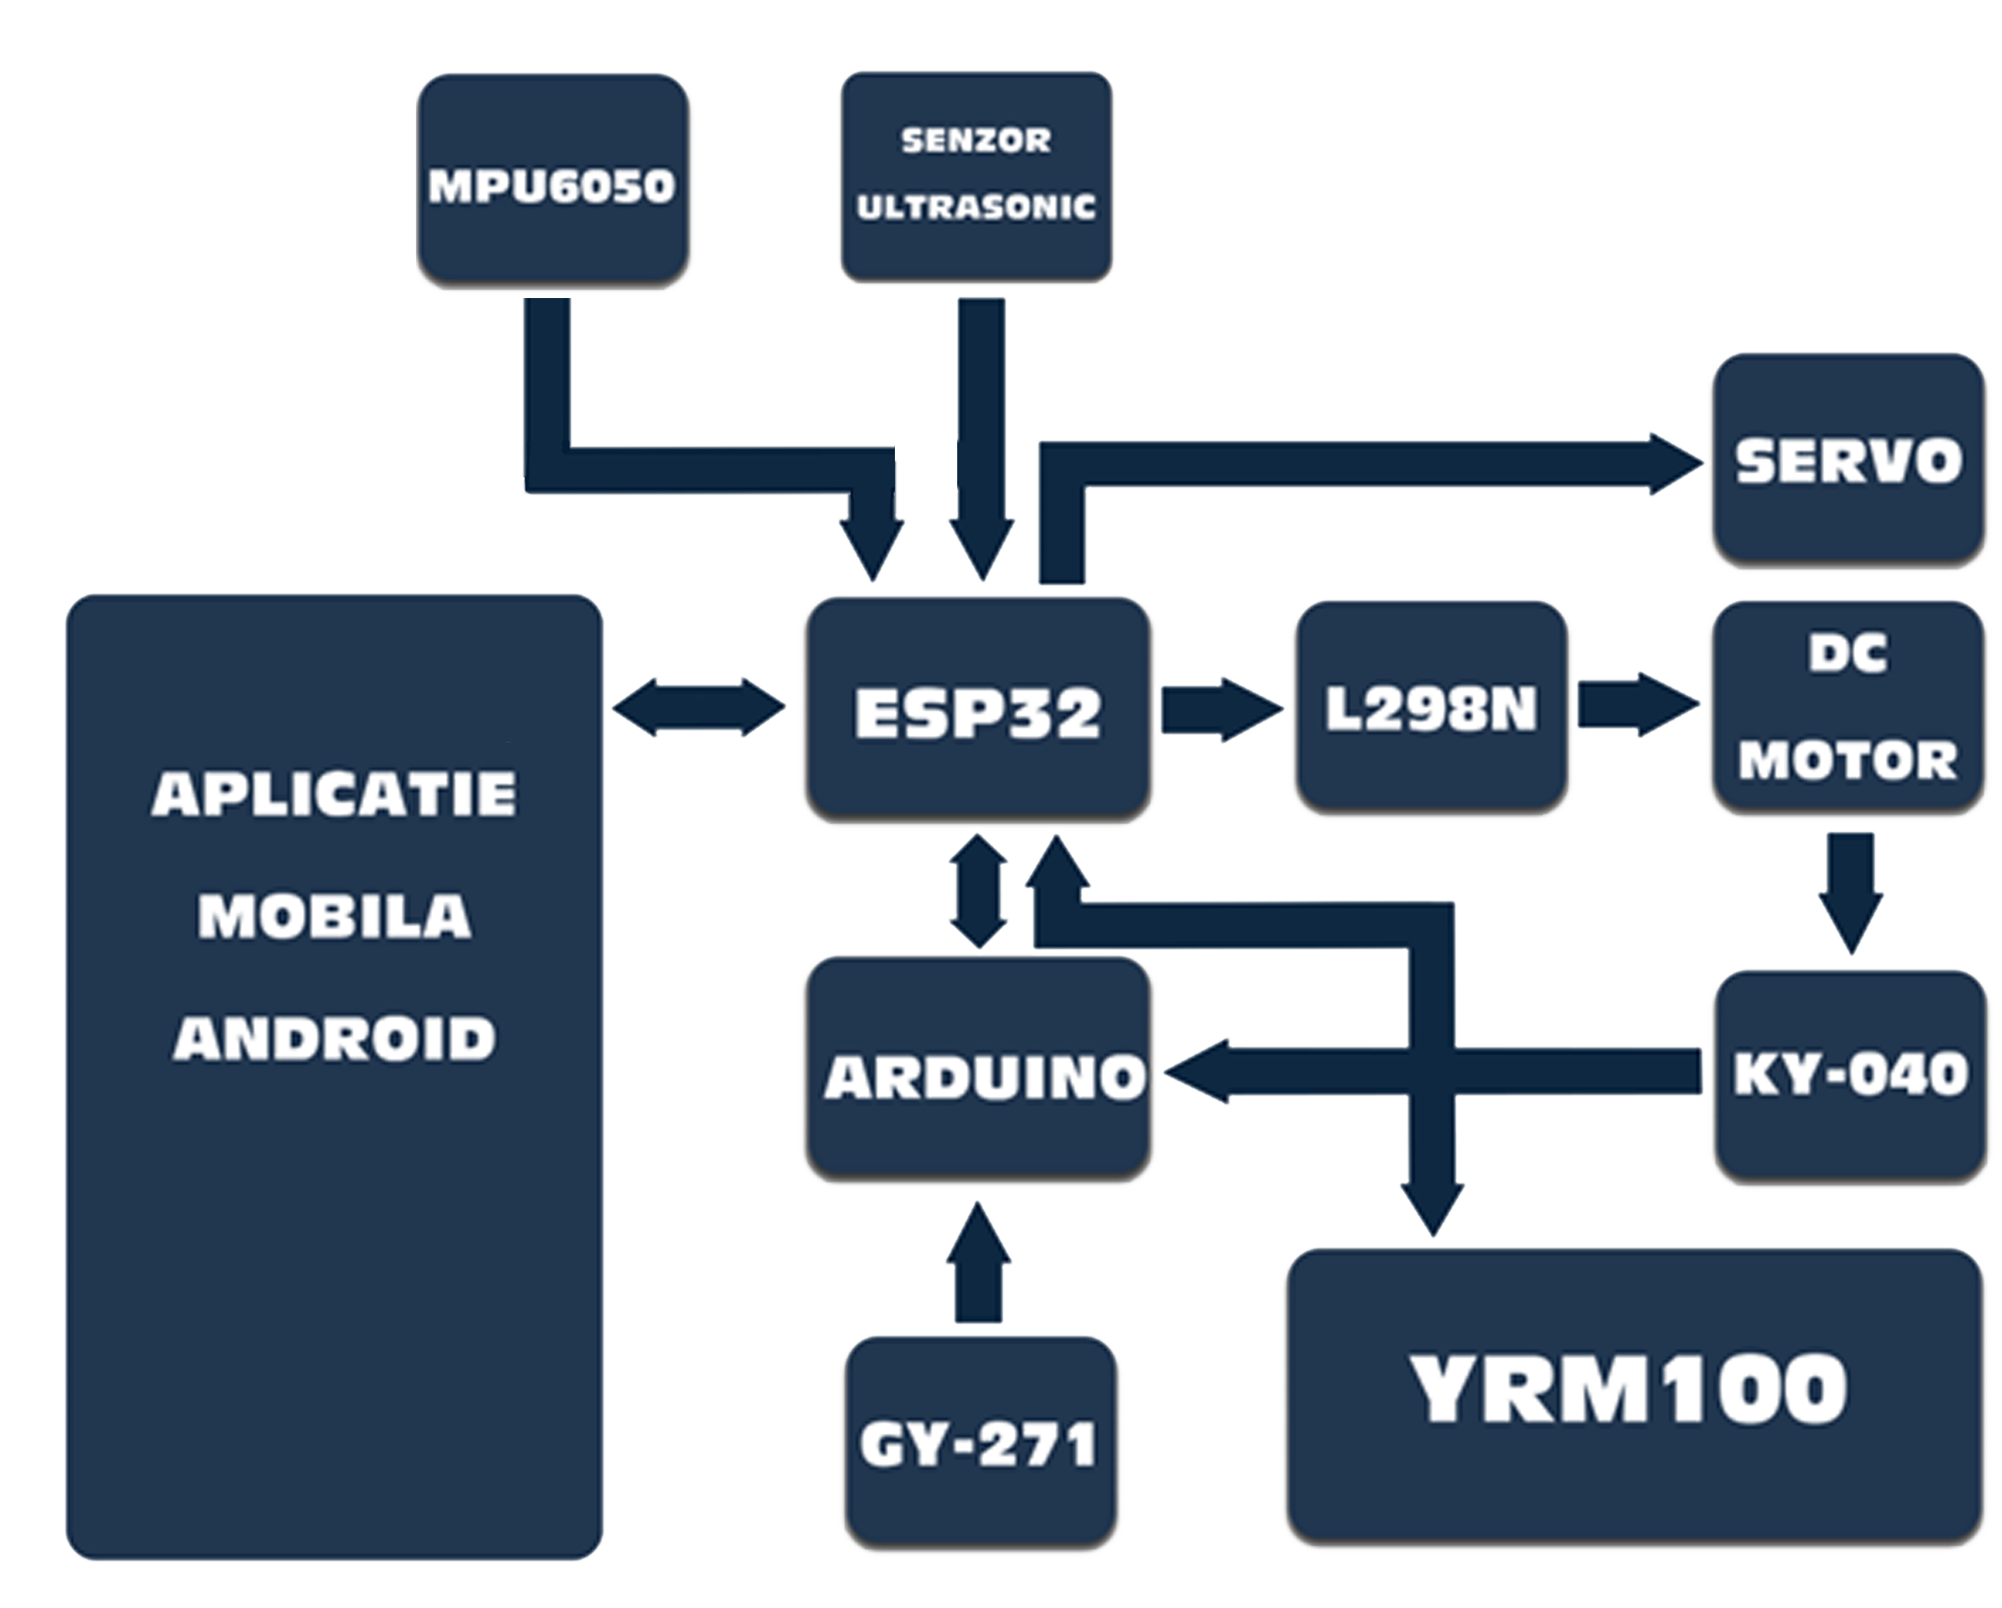
Arhitectura hardware – schema bloc

Slide 5
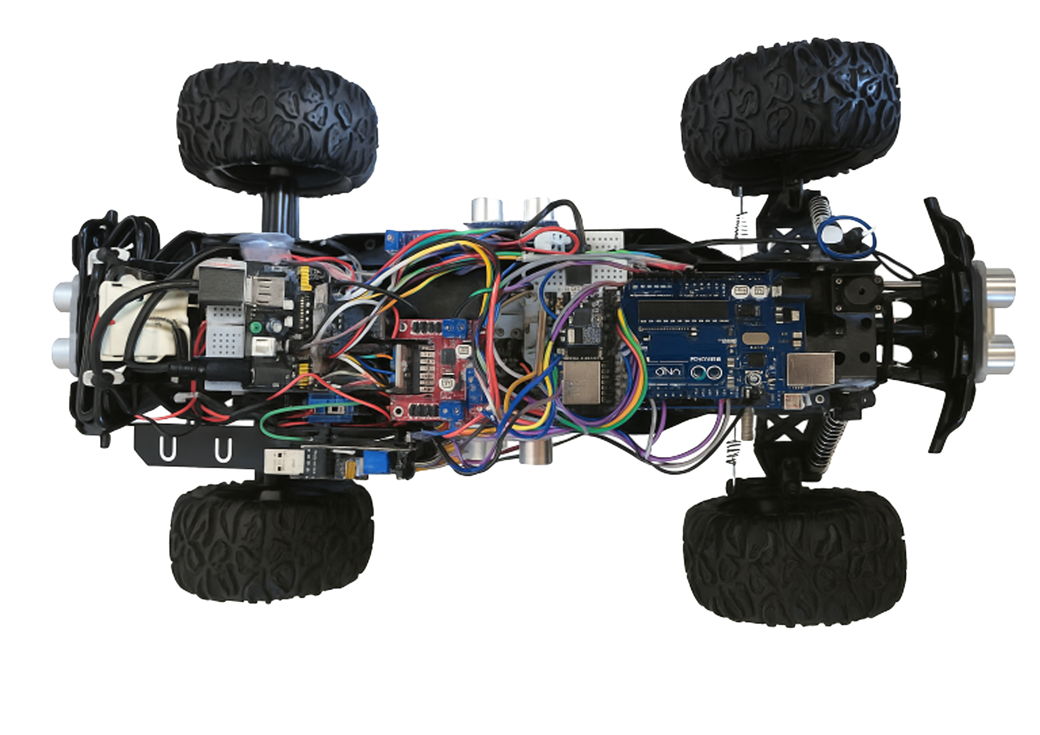
Arhitectura hardware – imagine de ansamblu

Slide 6
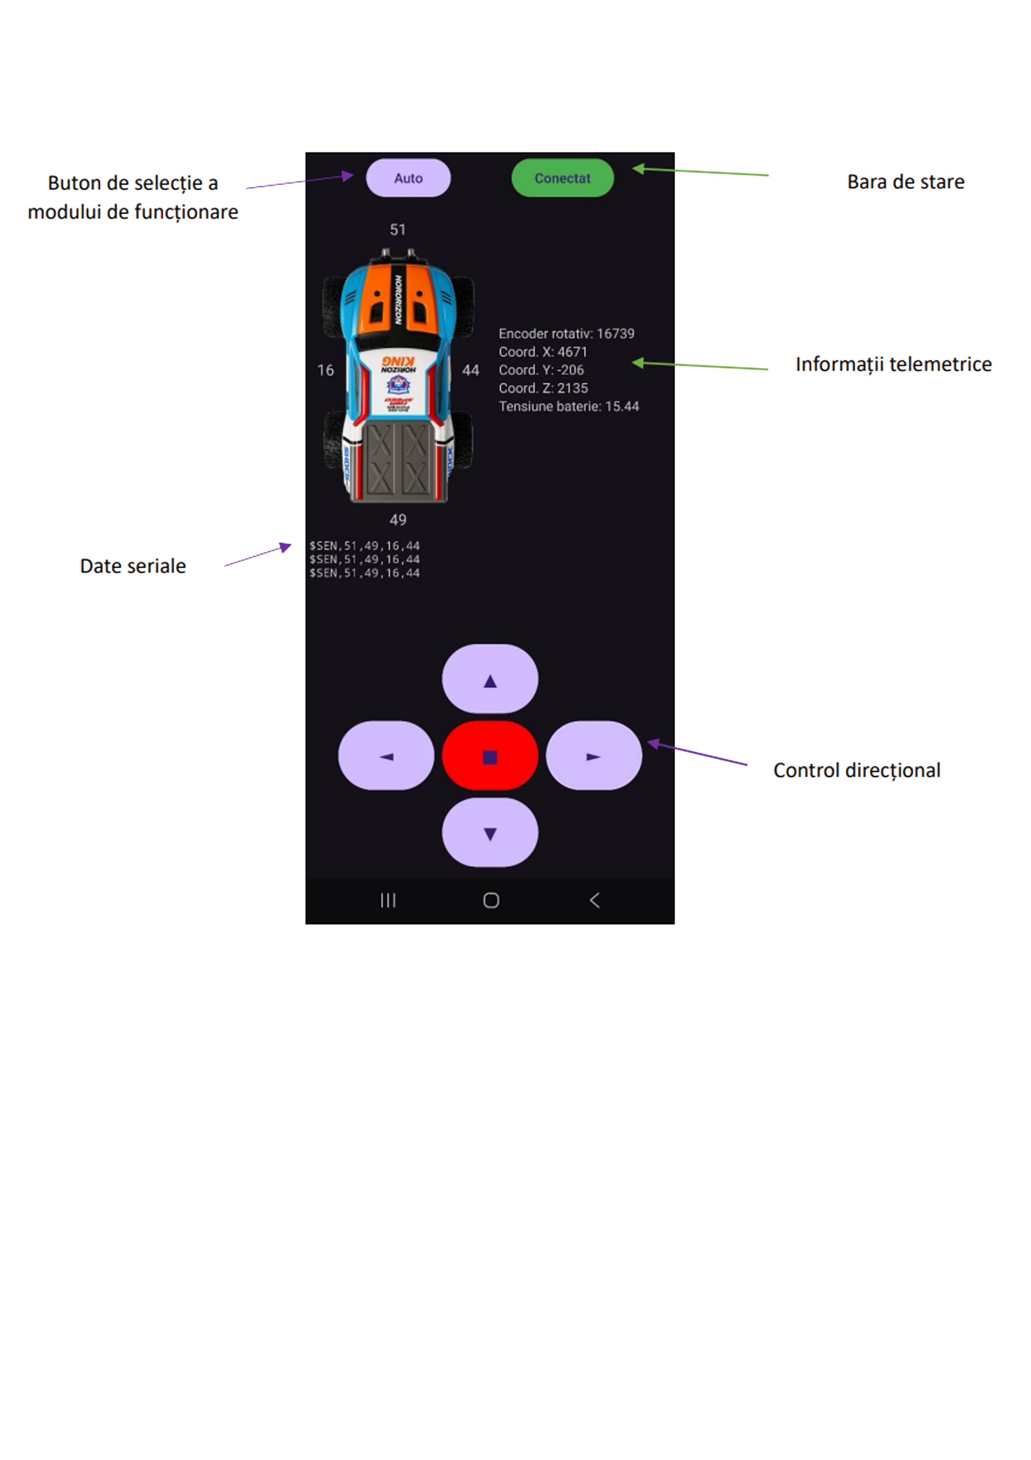
Arhitectura software – aplicația Android

Slide 7
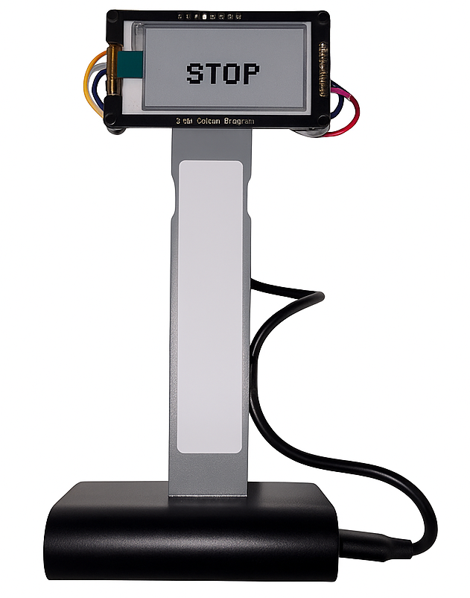
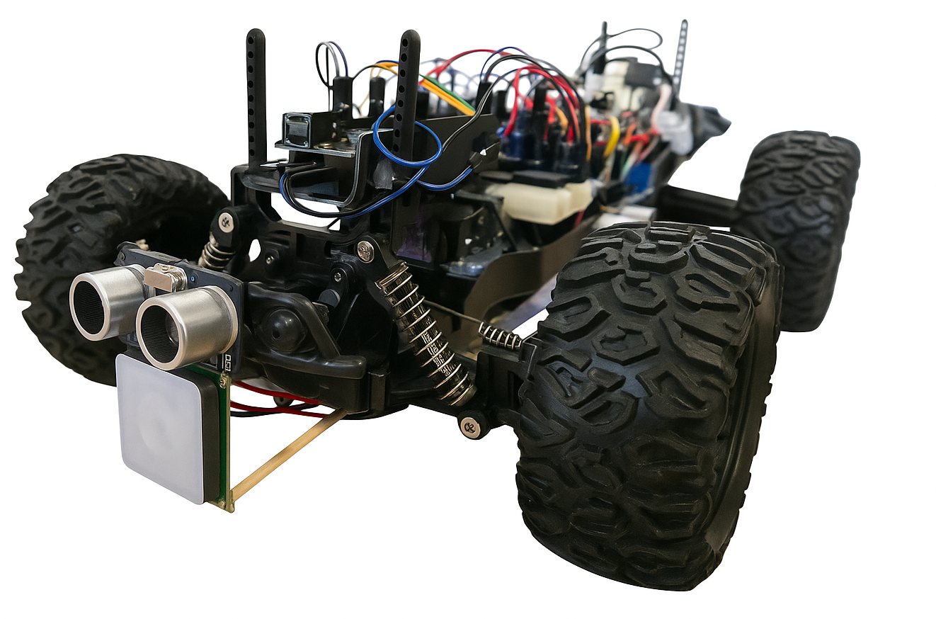
Comunicația V2I (vehicul-infrastructură)
Este realizată de către modulul YRM1003;
Poate citi tag-uri RFID UHF de la aproximativ 1,5m.

Slide 8
Probleme metodologice & tehnice
Lipsa documentației pentru modulul YRM;
Interferențe între senzorii ultrasonici;
Interferențe între senzorii ultrasonici si modulul YRM;
Optimizarea consumului energetic;
Calibrare encoder rotative.

Slide 9
Concluzii
Arhitectură hardware distribuită eficient;
Administrare eficientă a consumului energetic;
Comunicație V2I fiabilă ;
Rază de acoperire modul YRM de 1-2m;
Comunicație Bluetooth stabilă;
Sistem scalabil pentru aplicații reale;

Slide 10

Direcții viitoare de dezvoltare
Îmbunătățirea aplicației Android;
Adăugarea unei camere video ;
Integrarea algoritmilor AI;
Evoluția spre nivelul 5 de autonomie;
Management robust al energiei și resurselor.

Slide 11
Vă mulțumesc!

